Slide 1
Тема: «повторение действия сложения»
Шишкина Светлана Викторовна МБОУ «СОШ №9» г.Ангарск

Slide 2
ПОДЧЕРКНИТЕ В КАЖДОЙ СТРОКЕ ТОЛЬКО ТЕ, КОТОРЫЕ РАВНЫ РАЗНОСТИ ДВУХ ДРУГИХ
2, 7, 5
4, 8, 4
1, 0, 1
1, 4, 4
6, 3, 3
3, 4, 5
3, 1, 5
6, 6, 3
3, 2, 1
4, 8, 4
2, 7, 5
6, 6, 6
2, 4, 4
3, 3, 0
10, 8, 2

Slide 3
4
- 3
+ 4
7
8
+ 5
- 2
2
6
- 4

Slide 4
4
3
5
9
6

Slide 5
3 + 6 4 + 0
7 – 2 8 – 2
8 – 4 9 – 4
1 + 5 7 + 2

Slide 6
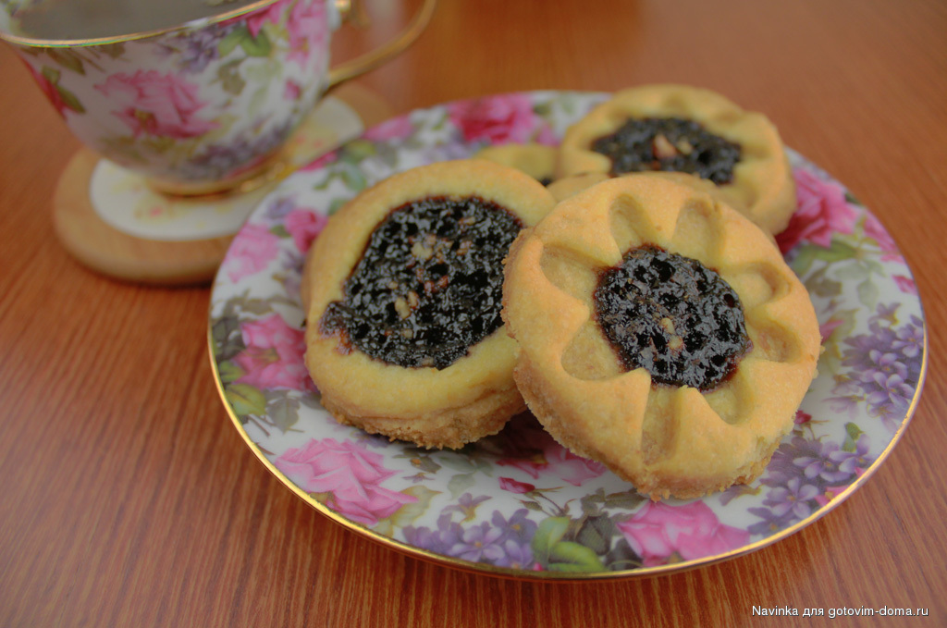

Slide 7
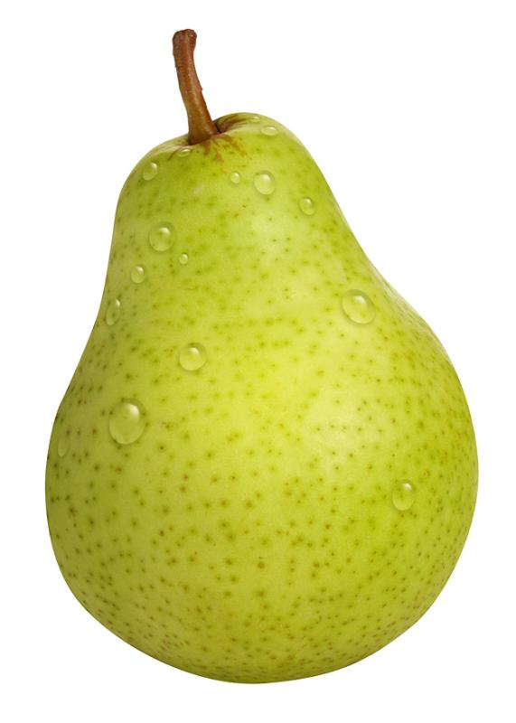
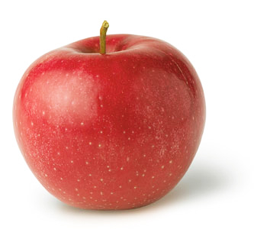
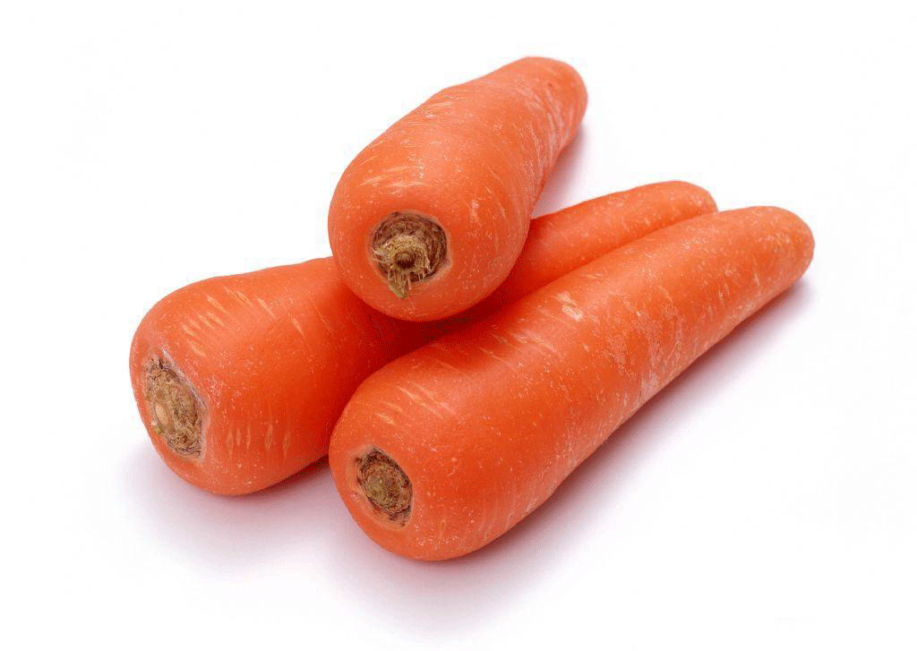
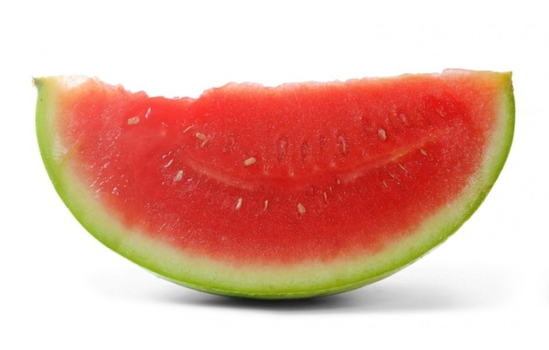
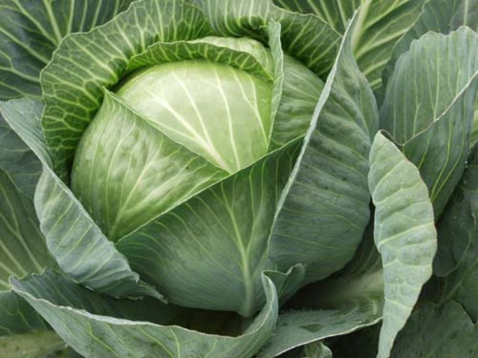
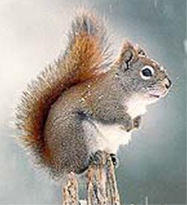
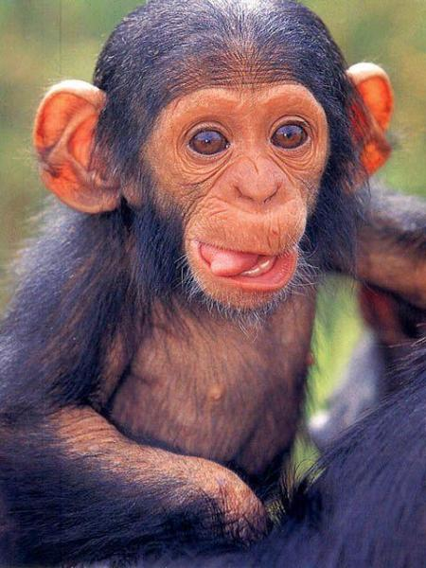
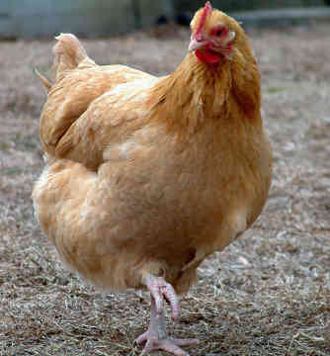

Slide 8
физкультминутка

Slide 9
Вычислите:
5 + 7 12 + 8 13 – 4 3 + 4
7 + 9 15 – 6 12 – 8 7 + 9
8 + 6 11 – 2 12 – 3 17 - 9

Slide 10
Продолжите ряды:

Slide 11
У Саши 5 длинных карандашей и 8 коротких. Закрасьте синим цветом длинные карандаши, а жёлтым – короткие, если каждый карандаш обозначен треугольником.

Slide 12
http://www.spim.ru/info/page_525_22.html
http://www.calorizator.ru/product/fruit/apple
http://nnm.ru/blogs/steves/obezyana_s_bananami/
http://ru.wikipedia.org/wiki/%D0%91%D0%B5%D0%BB%D0%BA%D0%B0

